Slide 1
Historia 4° Básico
Tema : Líneas Imaginarias
Profesora : Lorena Gómez C

Slide 2
Objetivo
Comprender que son y la importancia de usar las coordenadas geográficas.

Slide 3
Ruta de Aprendizaje
01.
Objetivo
03.
Profundizar el contenido
02.
Recordar lo Aprendido
04.
Ejercitación y Cierre

Slide 4
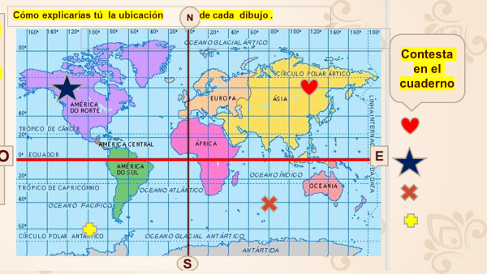
01
Revisar actividad
LATITUD | LONGITUD
60° Norte | 120° Este
60° Norte | 120° Oeste
40° Sur | 80°Este
60° Sur | 100° Oeste

Slide 5
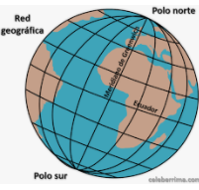
Coordenadas Geográficas
Esta red nos permite ubicar de manera exacta cualquier lugar sobre la Tierra.
Cuando en un mapa se dibujan los paralelos y meridianos se forma una red
Debemos saber dónde se ubica la línea del ecuador y el meridiano de Greenwich, y los cuatros hemisferios que se generan: norte, sur, este y oeste.
Para ello debemos identificar la latitud y la longitud.

Slide 6
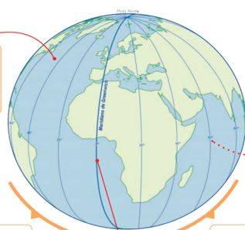
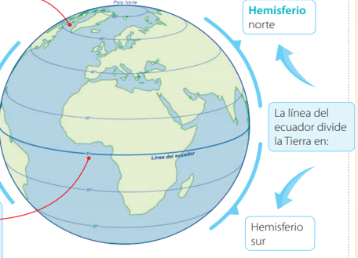
LATITUD
LONGITUD
NORTE
H . Oeste
H . Este
L.ECUADOR
SUR
Meridiano de Greenwich
Nombramos la latitud de un punto dependiendo de su ubicación en los hemisferios: norte o sur
Nombramos la longitud de un punto según su ubicación en los hemisferios: este u oeste

Slide 7
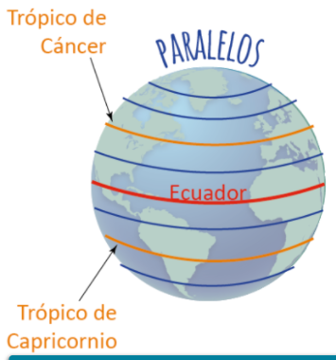
La Latitud
es la distancia entre el paralelo del ecuador y cualquier otro punto de la Tierra. Se mide en grados (°).
Mientras más alejado esté un punto de la línea del ecuador, mayor será su latitud.

Slide 8
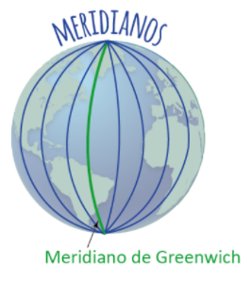
La Longitud
La longitud es la distancia entre el meridiano de Greenwich y cualquier otro punto en la Tierra. Se mide en grados (°).
Mientras más alejado esté un punto del meridiano de Greenwich, mayor será su longitud.

Slide 9
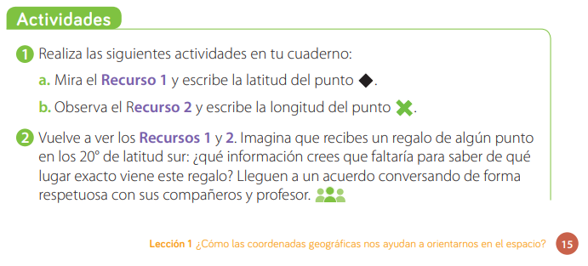
Desarrolla en tu cuaderno
Página 14
Página 15

Slide 10
Juegos interactivos
https://wordwall.net/es/resource/8550617/paralelos-e-meridianos
https://wordwall.net/resource/5991701/latitud-y-longiud

